Slide 1
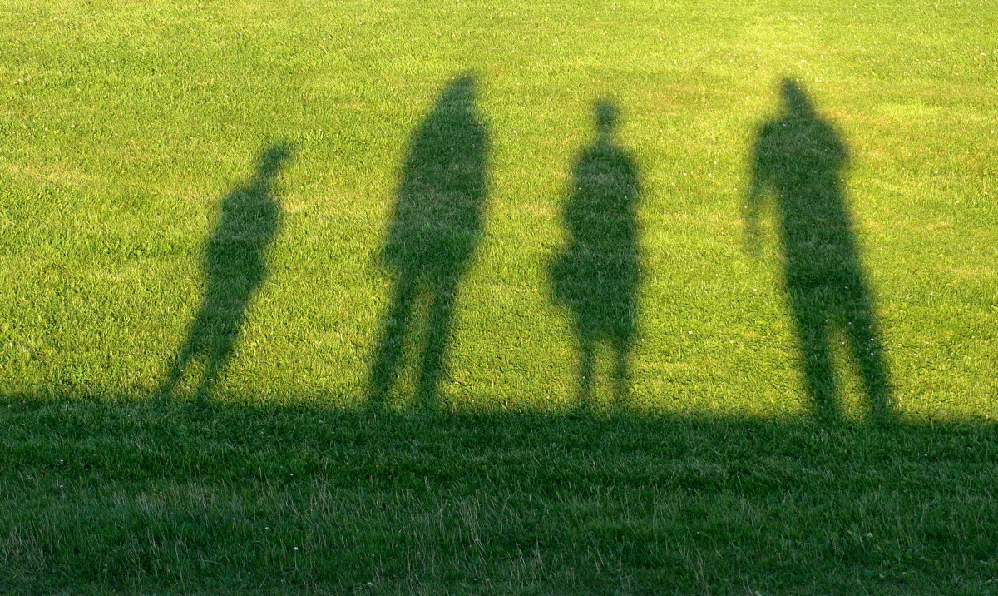
Forældre som autoriteter

Slide 2
Du skal ære din far og din mor.

Slide 3
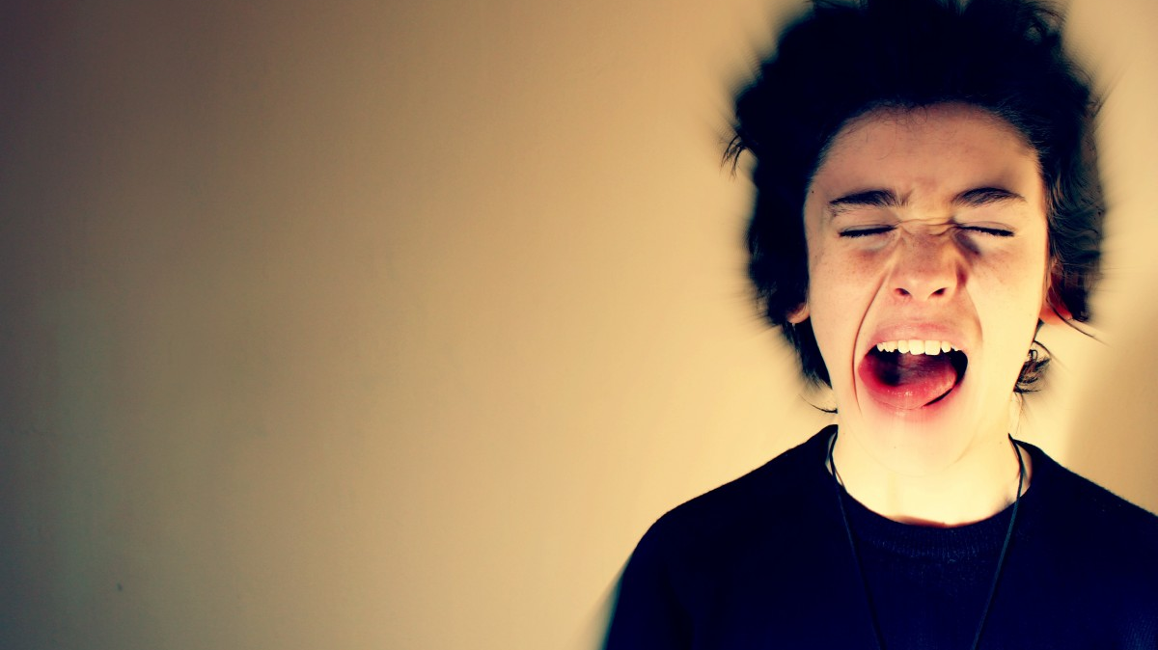
Hvad skal det betyde?

Slide 4
Dramatisering af eksempler

Slide 5
“ Det vil sige: Vi skal frygte og elske Gud, så vi ikke ser ned på vores forældre eller mennesker, der har lovlig myndighed over os. I stedet skal vi elske, respektere og adlyde dem.” Martin Luther

Slide 6
Skal man som kristen være et bedre barn end ikke-kristne?

